Slide 1
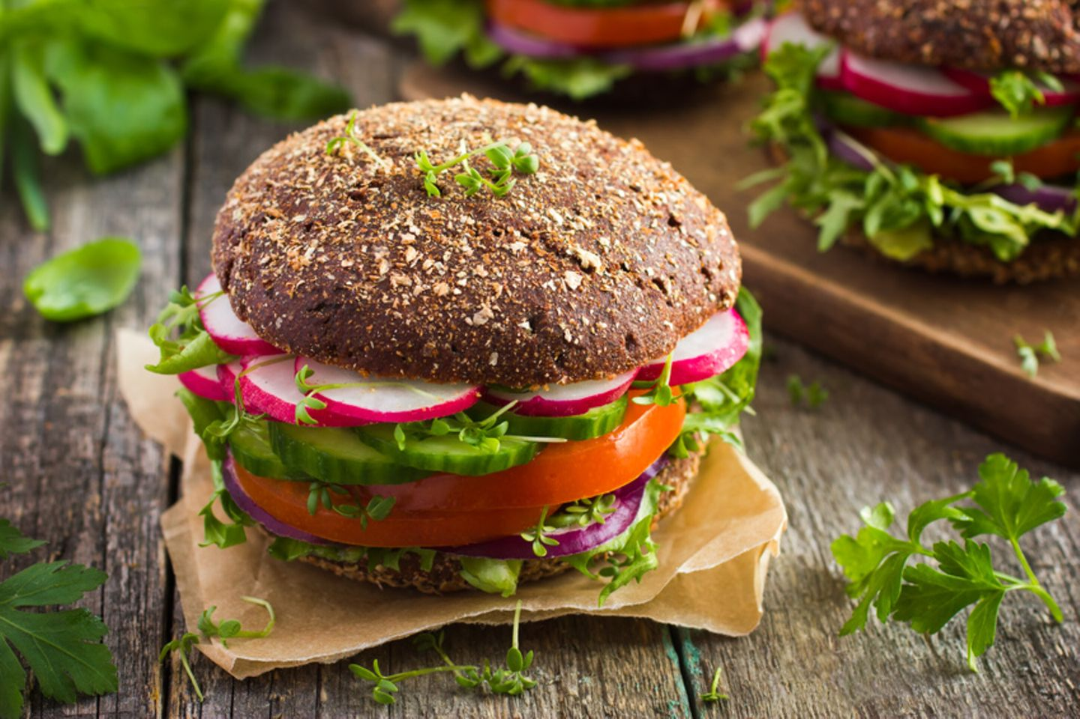
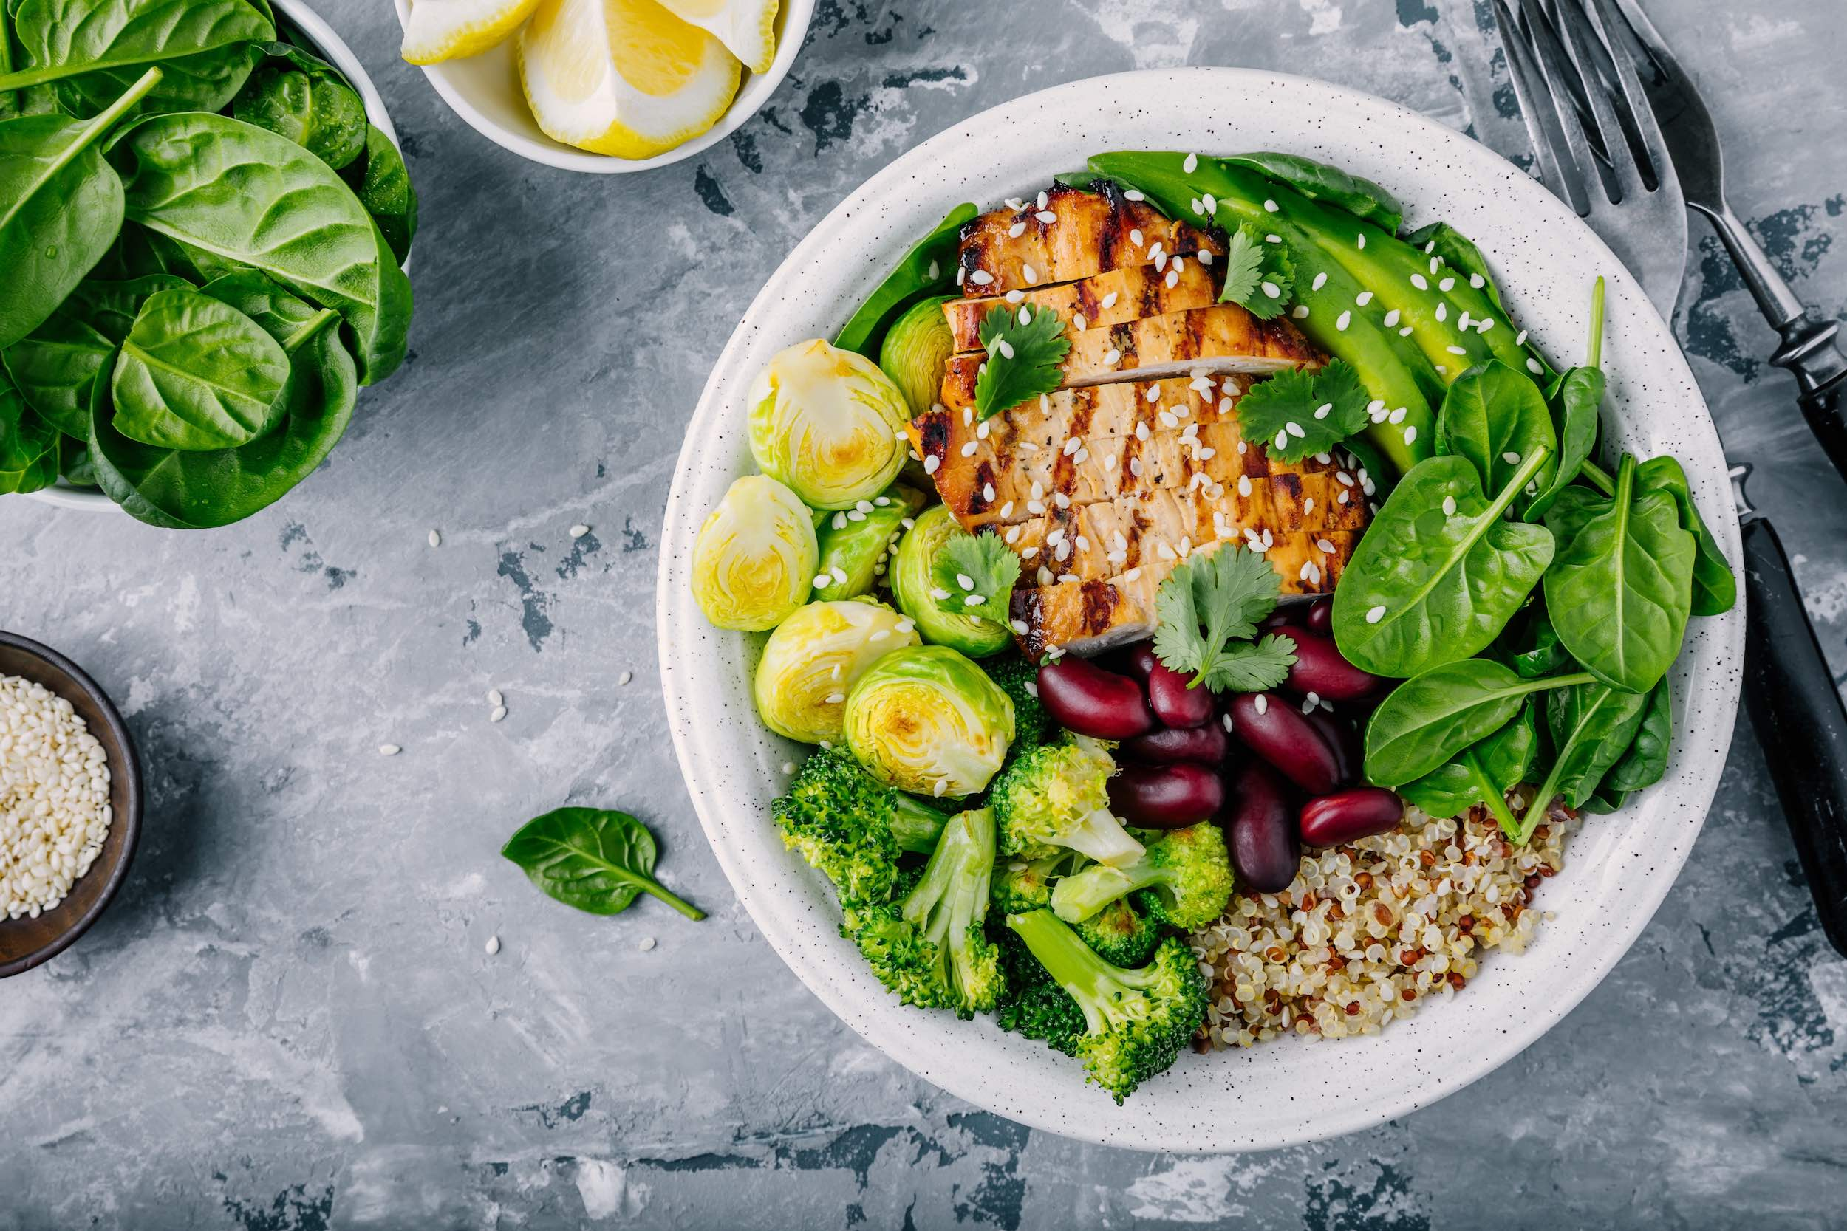
REAP – Reserve and Preorder
Beichtbuchner, Katholnigg, Pirkmann, Pripfl, Rath, Schaar, Zugaj

